Slide 1






ИНФОРМАТИКА ДЛЯ ДЕТЕЙ С ОСОБЫМИ ОБРАЗОВАТЕЛЬНЫМИ ПОТРЕБНОСТЯМИ: ИНКЛЮЗИВНЫЕ МЕТОДЫ И ПОДХОДЫ В ЦИФРОВОМ ОБРАЗОВАНИИ
Подготовил: Калиахметов А.С.
Riviera International School by Quantum

Slide 2
ЗНАКОМСТВО С АУДИТОРИЕЙ
Riviera International School by Quantum

Slide 3
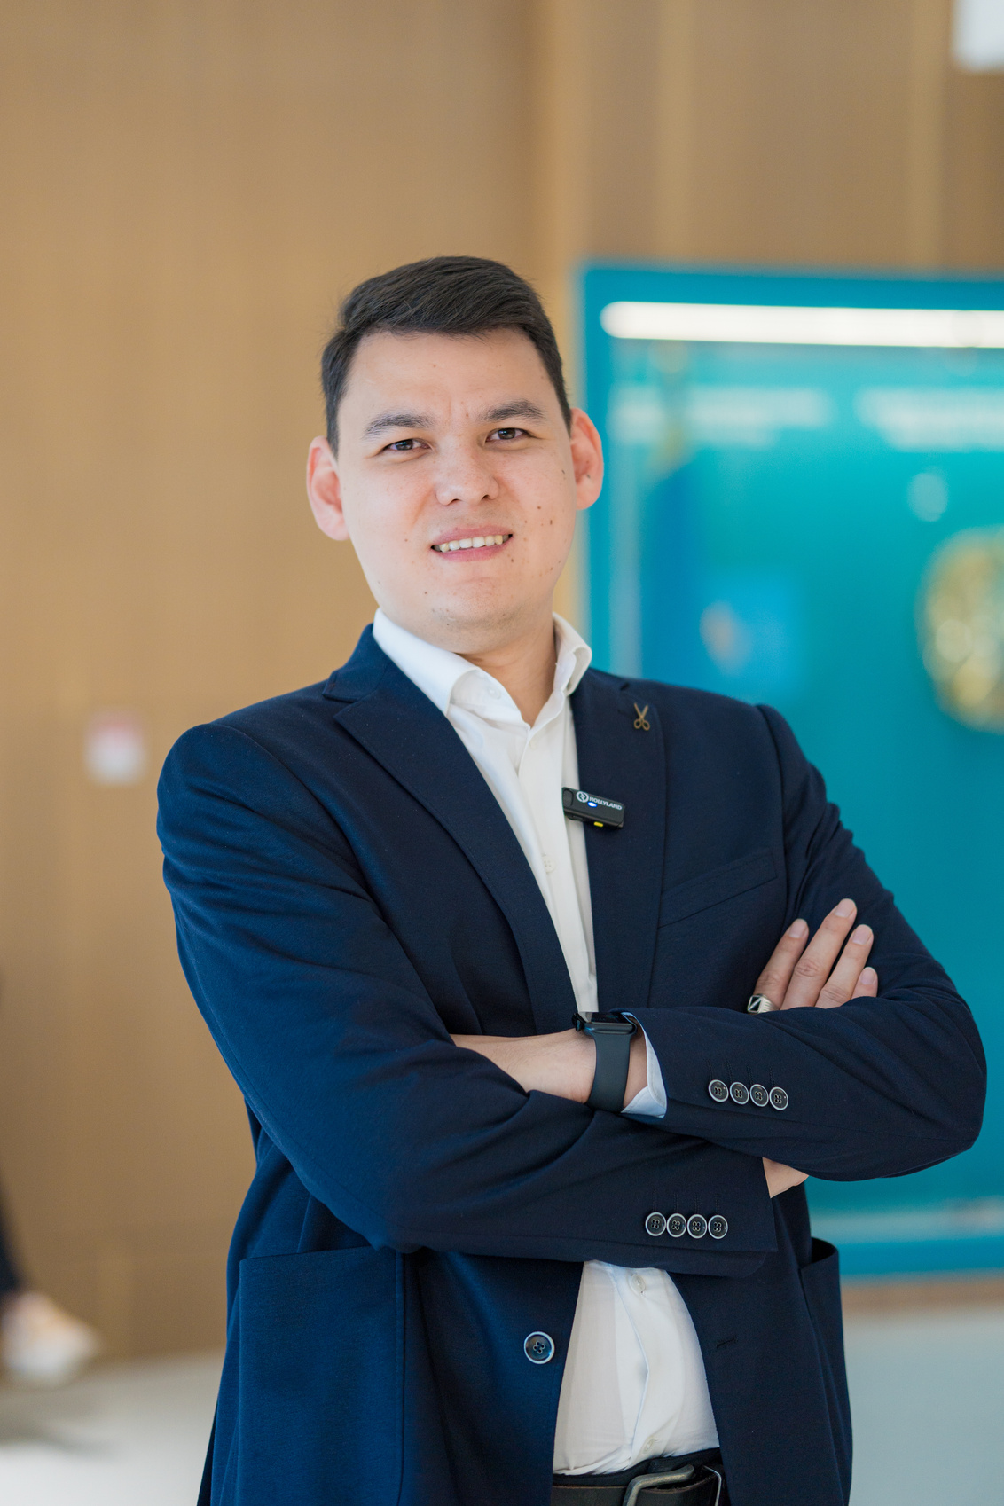
КТО Я
  Магистр информационных систем и технологий
  Subject leader IB MYP Design
  Учитель-инноватор по версии “Яндекс учебник”.
  Более 5 лет в сфере образования и инклюзивного образования
  Преподаватель практик
Қалиахметов Аслан Сайлауханұлы
Riviera International School by Quantum

Slide 4




ЦЕЛИ
ПОКАЗАТЬ, ЧТО ВНЕДРЕНИЕ ИНКЛЮЗИВНЫХ МЕТОДОВ В ОБЛАСТИ ИКТ СПОСОБСТВУЕТ РАЗВИТИЮ ИННОВАЦИОННОГО МЫШЛЕНИЯ И ДЕЛАЕТ ПЕДАГОГОВ ЛИДЕРАМИ В МЕЖДУНАРОДНОМ ОБРАЗОВАНИИ.
ВЫДЕЛИТЬ ВАЖНОСТЬ ГЛОБАЛЬНОЙ ПЕРСПЕКТИВЫ В ОБРАЗОВАНИИ В ОБЛАСТИ ИКТ, С ТЕМ ЧТОБЫ ПОДГОТАВЛИВАТЬ СТУДЕНТОВ К АКТИВНОМУ УЧАСТИЮ В КАЧЕСТВЕ ИНФОРМИРОВАННЫХ ГРАЖДАН В МИРЕ, ВЗАИМОСВЯЗАННОМ ДРУГ С ДРУГОМ.
ПОДЧЕРКНУТЬ ВАЖНОСТЬ СОЗДАНИЯ ОБРАЗОВАТЕЛЬНОЙ СРЕДЫ, ГДЕ КАЖДЫЙ УЧЕНИК, ВНЕ ЗАВИСИМОСТИ ОТ ИНДИВИДУАЛЬНЫХ ОСОБЕННОСТЕЙ, МОЖЕТ УСПЕШНО УЧАСТВОВАТЬ В ОБРАЗОВАТЕЛЬНОМ ПРОЦЕССЕ.

Slide 5

ИНКЛЮЗИВНОЕ ОБРАЗОВАНИЕ
Инклюзивное образование - это подход, при котором все учащиеся, включая тех с особенностями и потребностями, учатся вместе в общем образовательном окружении, получая поддержку и ресурсы по мере необходимости.
Riviera International School by Quantum

Slide 6

Кейс
1.Замедленное восприятие.
2.Сужение объема слухо-речевой памяти: (может воспринимать и понимать фразу только из трех-четырех слов).
3. Нарушения речи (звукопроизносительной, лексико-грамматической
сторон, фразовой и связной речи).
4. Нарушения графоматорный навок
Riviera International School by Quantum

Slide 7
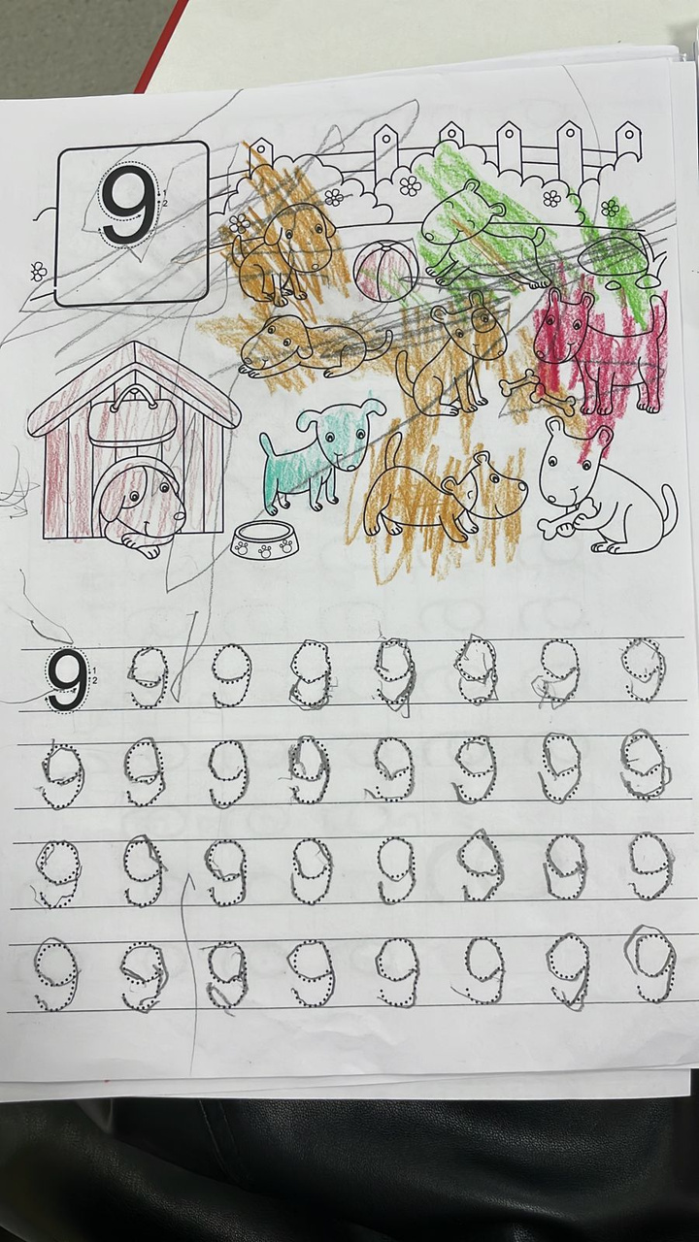
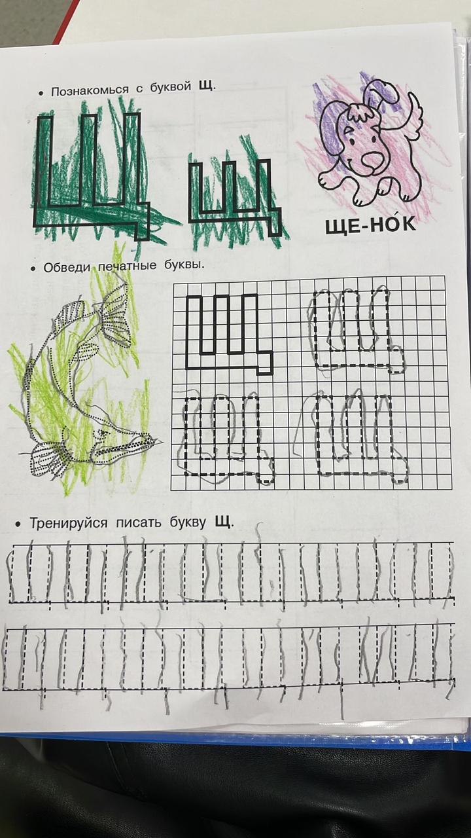
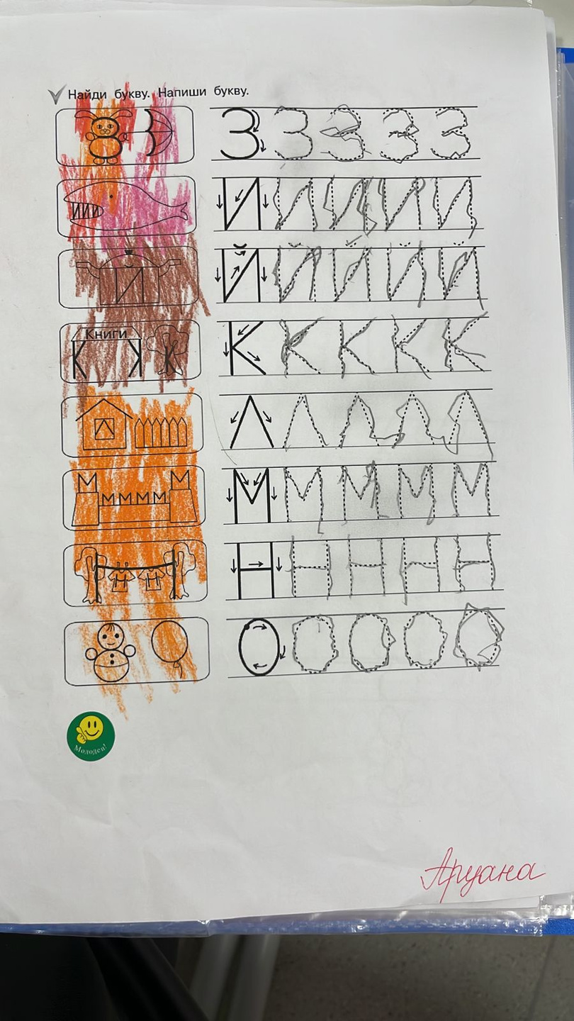
Riviera International School by Quantum

Slide 8
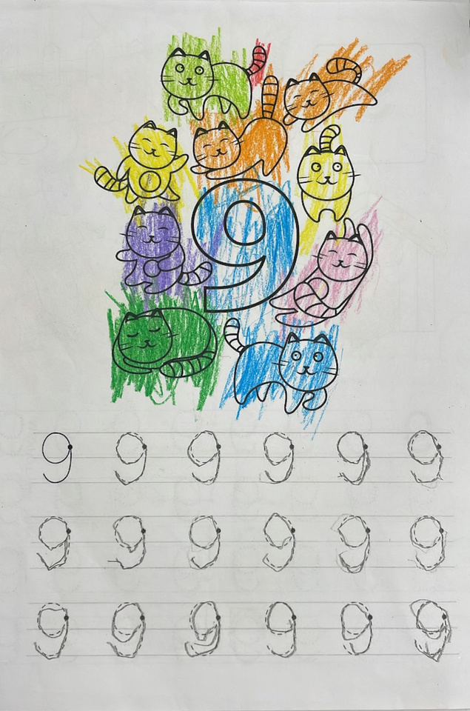
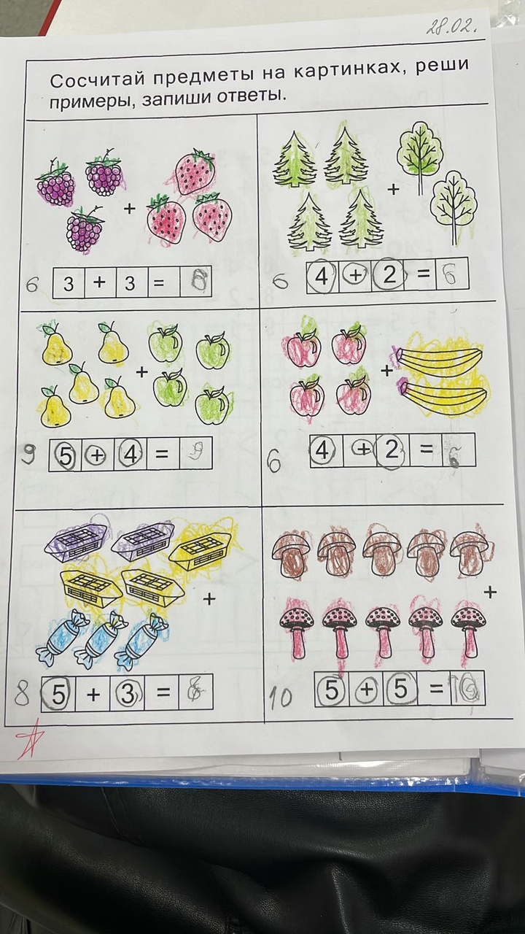
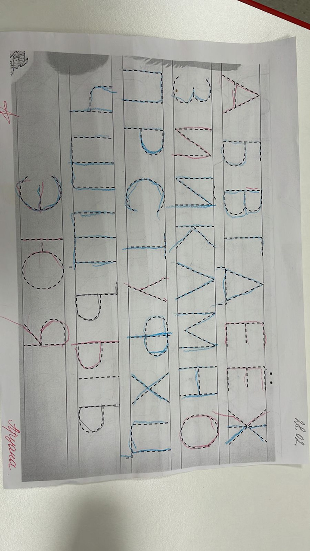
Riviera International School by Quantum

Slide 9
ПРОБЛЕМА
Столкнувшись с вызовами в области образования, мы вынуждены отметить, что существует недостаток ресурсов для адекватной поддержки студентов с особенными образовательными потребностями. Настоящая проблема включает в себя недостаток необходимых материальных, человеческих и технологических ресурсов, что ограничивает возможности эффективной работы с данной категорией студентов. Поддержка этих студентов требует дополнительных усилий и специализированных подходов

Slide 10
СРАВНИТЕЛЬНЫЙ АНАЛИЗ
Создание поурочного плана | + | + | +
Создание юнитов | + | + | +
Бесплатно | + | + | +
Индивидуальной образовательной программы (IEP), адаптированной к потребностям учащихся. | - | - | +
Крийтерий
Gemini AI
Copilot AI
Magic school AI

Slide 11


РЕШЕНИЕ

Slide 12
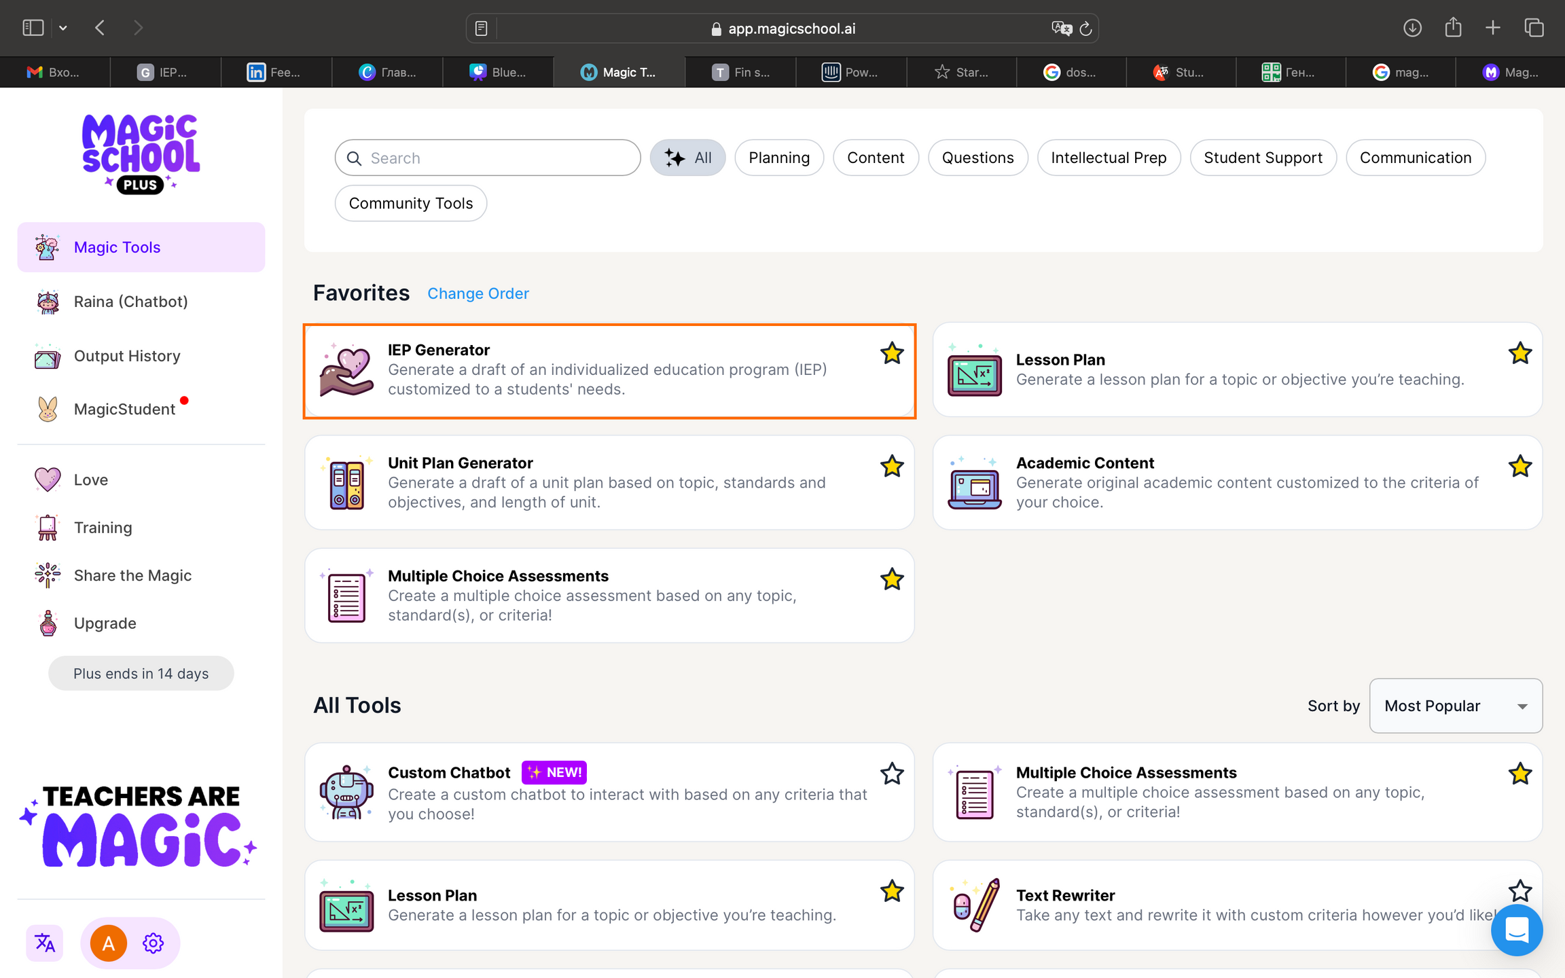
ИНТЕРФЕЙС ПРИЛОЖЕНИЯ

Slide 13

РАЗВИВАЕТ
  Персонализированное обучение
  Адаптивное обучение
  Специальные возможности
  Инклюзивный контент
  Экономия времени
  Профессиональное развитие

Slide 14
ПРОБЛЕМА
Затруднения с которой сталкиваются студенты с особыми образовательными потребностями, касается овладения навыками письма и запоминания букв.

Slide 15
СРАВНИТЕЛЬНЫЙ АНАЛИЗ
Typing club
Видео аудио поддержка | - | + | -
Есть поддержка и мотивация | + | + | +
Бесплатно | + | + | +
Адаптивность | - | + | -
Speed typing online
Ratatype
Крийтерий

Slide 16


РЕШЕНИЕ

Slide 17

РАЗВИВАЕТ
1. Двигательные навыки
2. Когнитивные навыки
3. Навыки грамотности
4. Технологическая грамотность
5. Самостоятельное обучение
6. Мультисенсорное обучение
7. Адаптивность
8. Цифровое гражданство
9. Инклюзивное сотрудничество
10. Укрепление доверия
.
Riviera International School by Quantum

Slide 18
ПРОБЛЕМА
Сложность понимания студентов азам программирования

Slide 19


РЕШЕНИЕ

Slide 20

РАЗВИВАЕТ
1. Вычислительное мышление
2. Креативность
3. Сотрудничество
4. Адаптивность
5. Мультимодальное обучение
6. Коммуникативные навыки
7. Решение проблем
8. Цифровая грамотность
9. Осведомленность об инклюзивности
10. Индивидуализация и доступность
Riviera International School by Quantum

Slide 21
ДОСТИЖЕНИЯ
  Открытая научно- практическая конференция школьников им.В.Е.Зуева по междисциплинарной теме: «Диалектика» 15.05.2020г призовые места
  Открытая научно-практическая конференция школьников им.В.Е.Зуева по междисциплинарной теме: «Конвергенция: познание без границ». 30.04.2021г призовые места

Slide 22


ВОПРОСЫ
Riviera International School by Quantum

Slide 23
БЛАГОДАРЮ ЗА ВНИМАНИЕ!
EMAIL ADDRESS
kaliakhmetov_a@riviera.edu.kz
SOCIAL MEDIA
@kaliakhmetov
Riviera International School by Quantum

